Slide 1



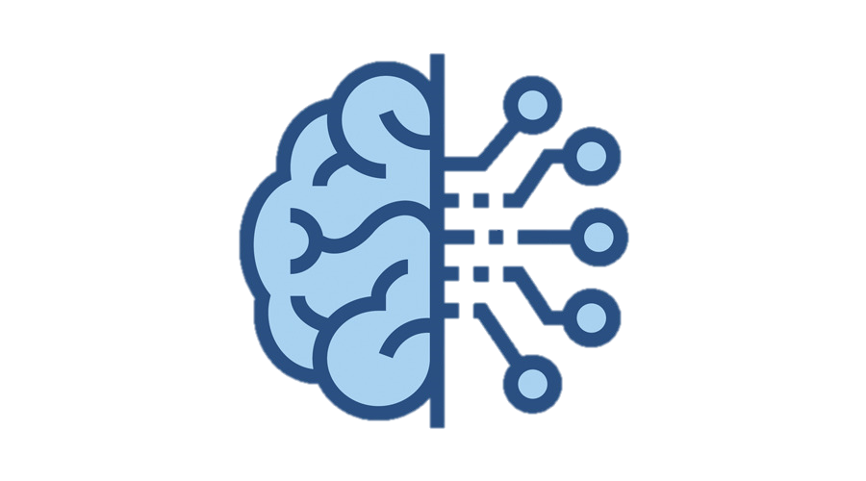
Task 3: Predictive Models
Machine Learning Techniques
Pablo Alcázar Morales
Diego Pedregal Hidalgo
Alberto Velasco Mata

Slide 2

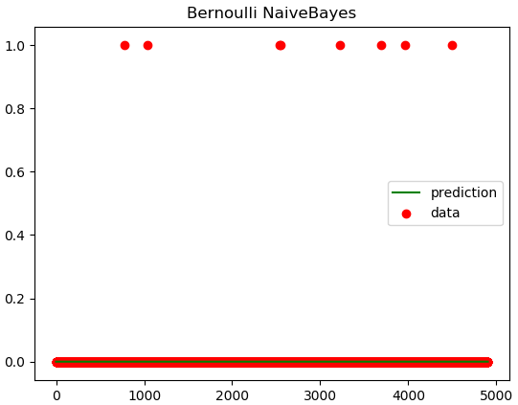
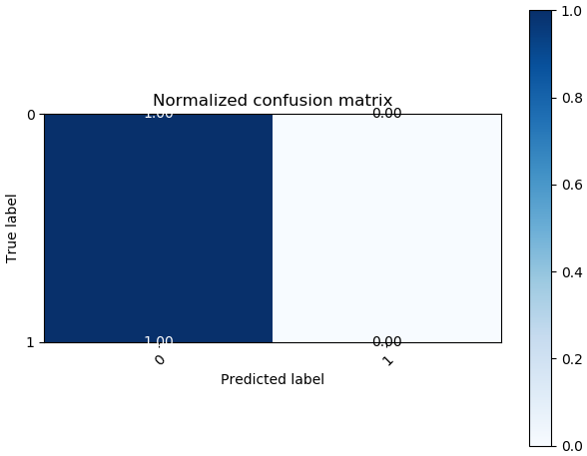
First Iteration
Naive Bayes
Accuracy: 0.99836867862969
Machine Learning Techniques

Slide 3
First Iteration
Decision Tree
El día a día de las personas con alguna discapacidad puede llegar a ser muy complicado
Algunas de las cosas que a primera vista podrían parecer simples se convierten en difíciles
Es por ello que a menudo se les asigna un tutor personal que les guía en las actividades que tienen que realizar, cómo organizarse, etc.
Machine Learning Techniques

Slide 4
First Iteration
Ensembles
El día a día de las personas con alguna discapacidad puede llegar a ser muy complicado
Algunas de las cosas que a primera vista podrían parecer simples se convierten en difíciles
Es por ello que a menudo se les asigna un tutor personal que les guía en las actividades que tienen que realizar, cómo organizarse, etc.
Machine Learning Techniques

Slide 5

Improving
Balancing dataset
k-Means: $\sqrt{20000}≈140$ → group 0s in 140 clusters
Machine Learning Techniques

Slide 6
Second Iteration
Naive Bayes
Accuracy: 0.99836867862969
Machine Learning Techniques

